Slide 1
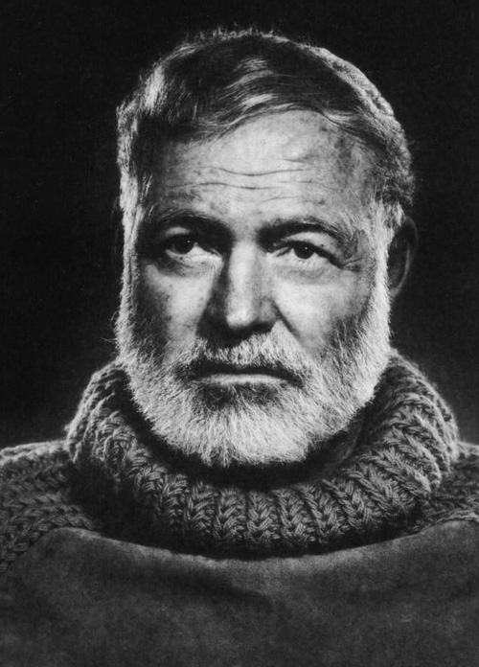
Ернест Хемінгуей

Slide 2
Ерне́ст Мі́ллер Хемінгуе́й — американський письменник та журналіст, лауреат Нобелівської премії з літератури за 1954 рік.
Здобув широку популярність завдяки своїм романам та оповіданням, а також завдяки активному та наповненому пригодами життю. Його лаконічний та насичений стиль оповіді відіграв значну роль у літературі XX століття.

Slide 3
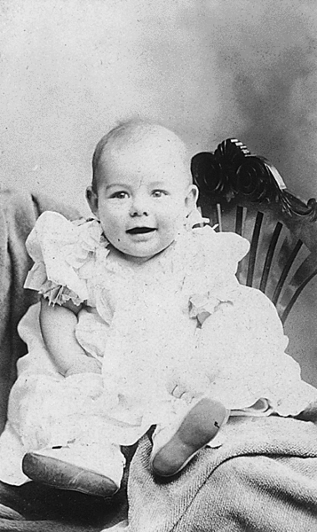
Дитинство
Ернест Хемінгуей народився 21 липня 1899 в Оук-Парку, що у передмісті Чикаго, штат Іллінойс, США. Його батько, Кларенс Едмот Хемінгуей, працював лікарем, а його мати, Ґрейс Ґолл — музиканткою.

Slide 4
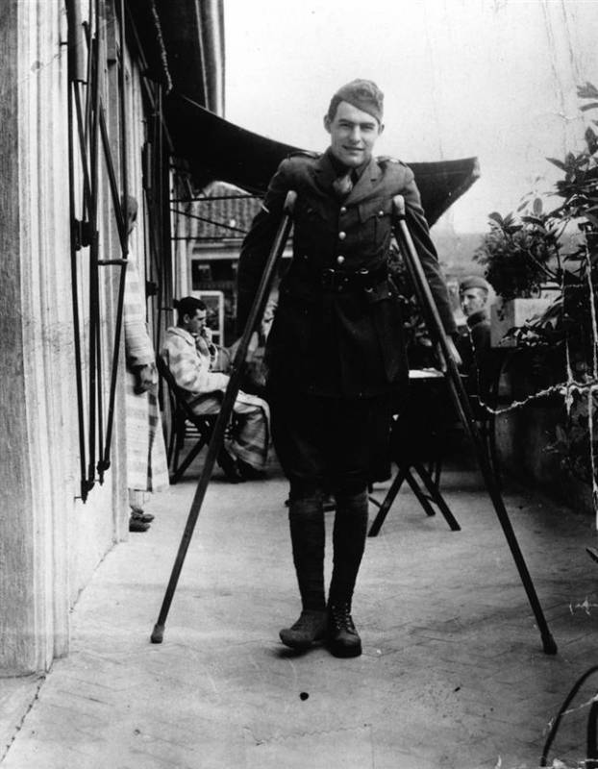
Літературна діяльність
Літературне покликання Хемінгуея з'явилося ще в шкільні роки. Після випуску із середнього навчального закладу він вирішив не вступати до Університету, а переїхав у Канзас, де влаштувався працювати у місцевій газеті Star.
Хемінгуей дуже хотів служити в армії,
однак через поганий зір йому відмовляли.
Але він все ж зумів потрапити на І Світову
війну, влаштувавшись водієм швидкої
допомоги. 8 липня 1918 він був поранений
на австро-італійському фронті,
під Фоссальто-ді-П'яве. У військовому
шпиталі Ернест закохався у медсестру
Аґнес фон Куровські, що не відповіла йому
взаємністю. Ці найяскравіші спогади юності
Хемінгуей ніколи не забував. Після війни
Ернест почав працювати журналістом у
Чикаґо й повернувся до своїх літературних
експериментів. Тоді ж він перший раз (із чотирьох)
одружився.

Slide 5
У Парижі, куди його була відрядила газета Toronto Star, Хемінгуей познайомився з такими літературними корифеями, як Ф. С. Фітцджераль, Гертруда Стайн і Езра Паунд, що оцінили праці юнака. У Парижі в 20-ті роки Ернест Хемінгуей бачився з Джойсом. Хемінгуей описав ці події в своїх мемуарах "Свято, яке завжди з тобою"
Вже у 1925 році була опублікована книга Хемінгуея — «У наші часи».
Перший, по-справжньому письменницький успіх прийшов до Хемінгуея 1926 року після виходу в світ «І сонце сходить» або «Фієста», песимістичного, але водночас блискучого роману про «втрачене покоління» французьких та іспанських репатріантів 1920-х років. Післявоєнні роки Хемінгуей повністю присвятив літературі.

Slide 6
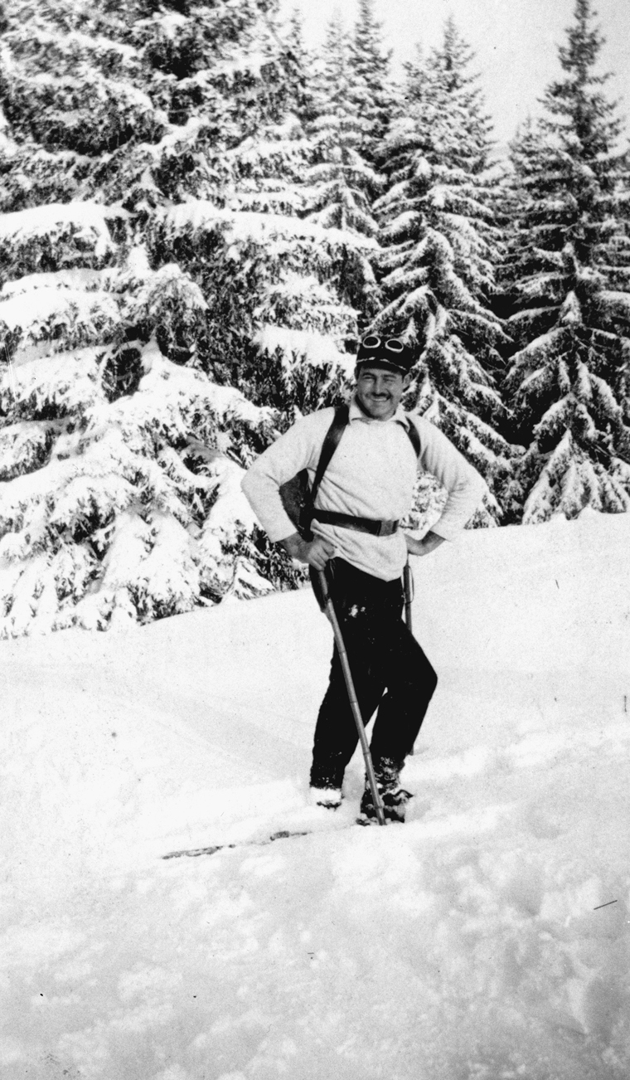
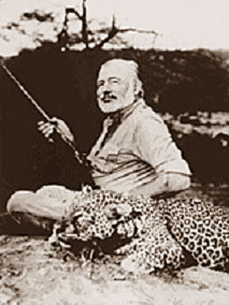
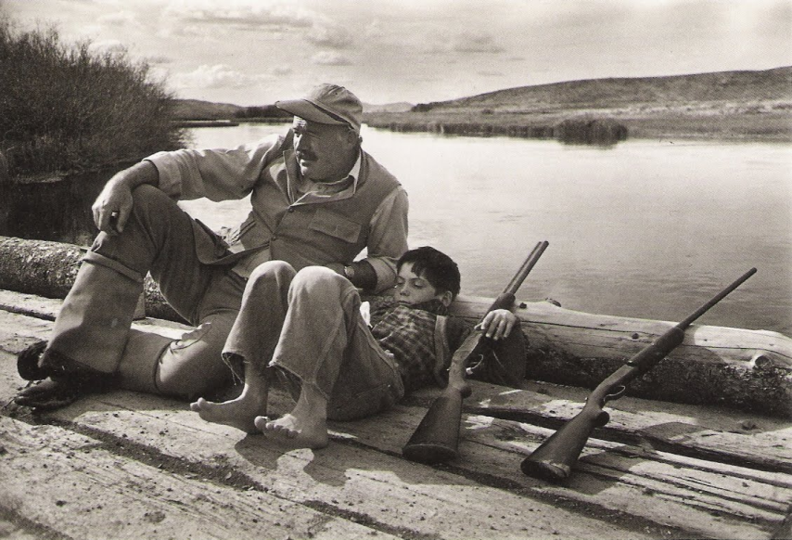
Основним його місцем проживання був Париж, одначе він дуже багато подорожував, оскільки захоплювався гірськими лижами, полюванням і рибальством.
1927 року вийшов збірник оповідань «Чоловіки без жінок»,
а 1933 року — «Переможець не отримує нічого» , які остаточно затвердили Хемінгуея в очах читачів як виняткового автора коротких оповідань.
До найвідоміших з них належать «Вбивці», «Коротке щасливе життя Френсіса Макомбера» і «Сніги Кіліманджаро». І все ж більшість читачів запам'ятала Хемінгуея за його романом «Прощавай, зброє!», 1929 — оповідання про історію нещасливого кохання, що розвивалось на тлі баталій Першої світової війни.

Slide 7
Любов Хемінгуея до Іспанії та кориди відбилась у романі «Смерть після полудня» 1932 рік,
а враження письменника від Танґаньїки зафіксовані у оповіданні «Зелені пагорби Африки» 1935.
Роки Великої депресії описані у романі «Мати й не мати» 1937.
Хемінгуей дуже переймався Громадянською війною в Іспанії середини 1930-х років. Він навіть організував збір пожертвувань на користь республіканців, що воювали проти генерала Франко. Враження від війни знайшли відбиття в іншому відомому романі — «По кому подзвін» 1940. Цей роман багато критиків уважають за найкращу роботу письменника. Річ у тім, що військова тема була однією з найулюбленіших у творчості Хемінгуея. З початком Другої світової війни він відновив свою журналістську діяльність, переїхавши до Лондона. Хемінгуей завжди опинявся в найгарячіших точках та був свідком подій, які згодом стали хрестоматійним матеріалом. Тому його записи мають не лише літературну, але й історичну цінність.

Slide 8
Після війни письменник переїхав на Кубу, де відновив літературну діяльність. Він продовжував подорожувати і 1953 року десь в Африці потрапив у серйозну авіакатастрофу. Того ж року Ернест Хемінгуей отримав Пулітцерівську премію за повість «Старий і море» 1952. Цей твір вплинув також на присудження Хемінгуею Нобелівської премії з літератури за 1954 рік.
1960-го року письменник повернувся до США, Айдахо. Останні роки життя Хемінгуей страждав на тяжкі депресії і розлади психіки, а також на цироз печінки. 1960-го він лежав у клініці Майо в Рочестері (штат Міннесота) з діагнозом депресії та серйозного розумового розладу. Після повернення з лікарні Хемінгуей вкоротив собі віку, вистріливши собі в лоба з мисливської рушниці, яку подарував йому його дідусь. Це відбулось 2 липня 1961 в його власному будинку в Кетчемі, штат Айдахо, США.

